Slide 1


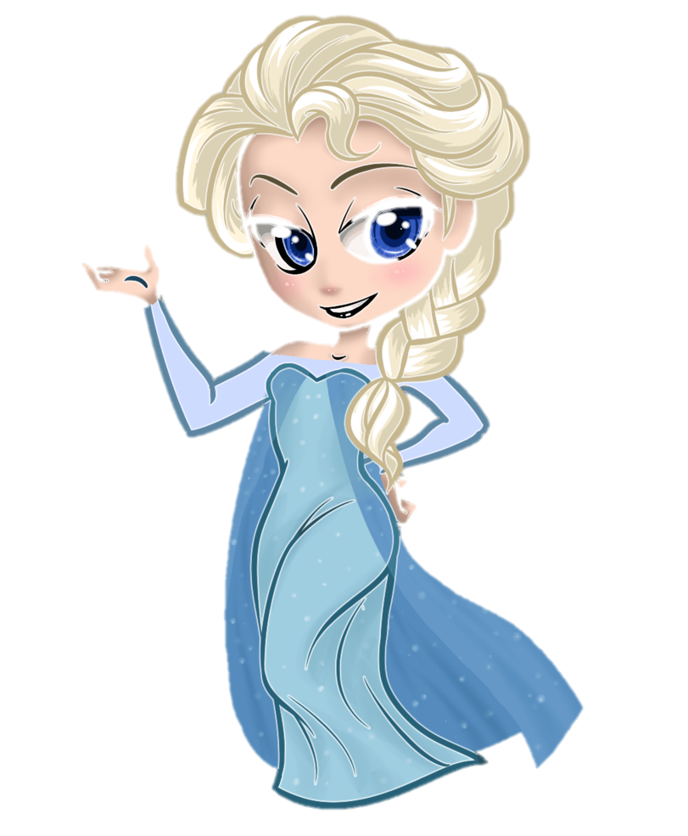
1
2
3
4
5

Slide 2





1
Hái hoa dân chủ
2
3
4
5

Slide 3
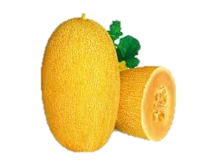
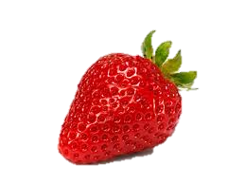
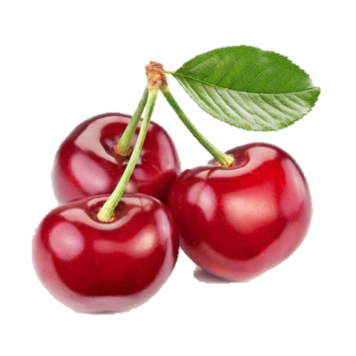
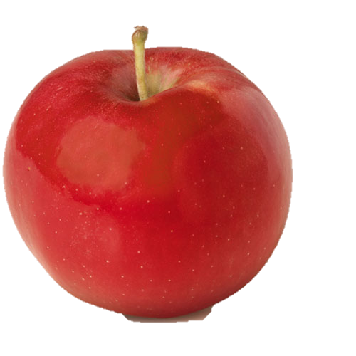
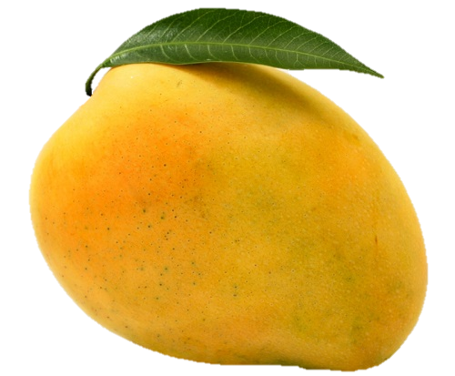
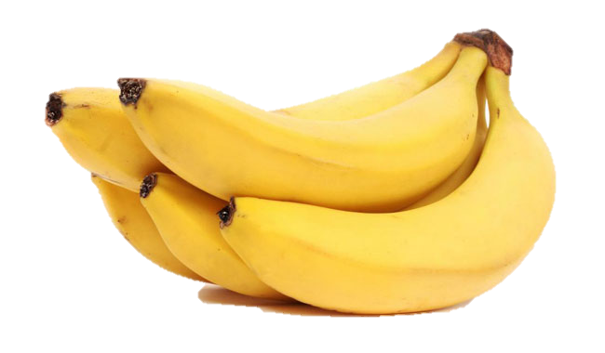


1
Hãy chọn quả đúng?
2
3
4
5

Slide 4
1
2
3
4
5

Slide 5
1
2
3
4
5

Slide 6


1
2
3
4
5

Slide 7
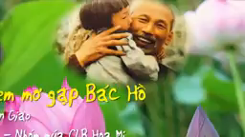
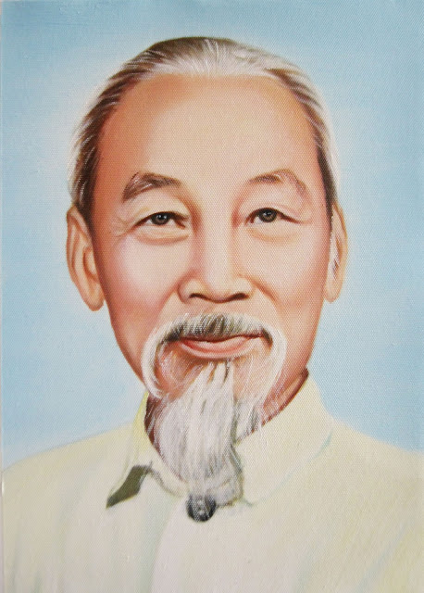
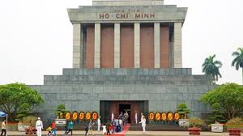
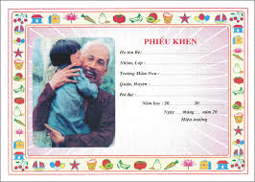

Đây là bài hát gì?
1
2
Đây là đâu?
Đây là cái gì?
3
4
Đây là nước nào?
5

Slide 8
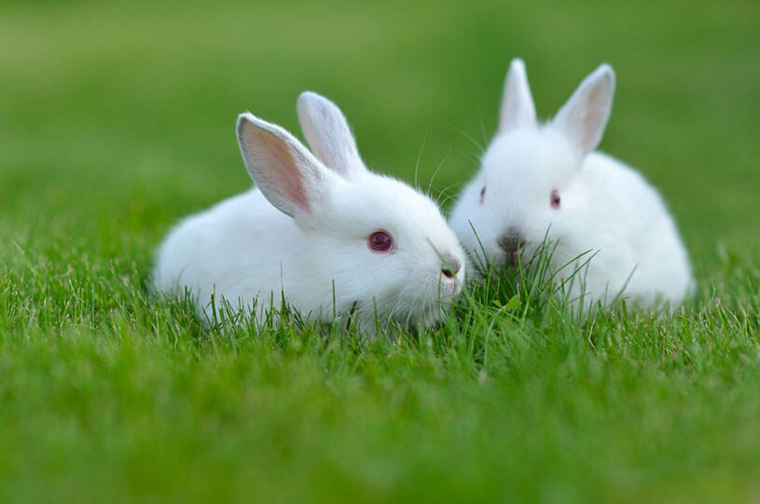
1
Đây là con gì bé nhỉ?
2
3
4
5

